Slide 1









ĐẠO ĐỨC 5
Bài 1: BIẾT ƠN NHỮNG NGƯỜI CÓ CÔNG VỚI QUÊ HƯƠNG, ĐẤT NƯỚC
(tiết 1)

Slide 2

NGHE NHẠC: NHỚ ƠN BÁC HỒ - NHẠC SĨ: PHAN HUỲNH ĐIỂU

Slide 3


G THỰC
KHỞI ĐỘNG
Cảm xúc của em như thế nào khi nghe bài hát trên?

Slide 4
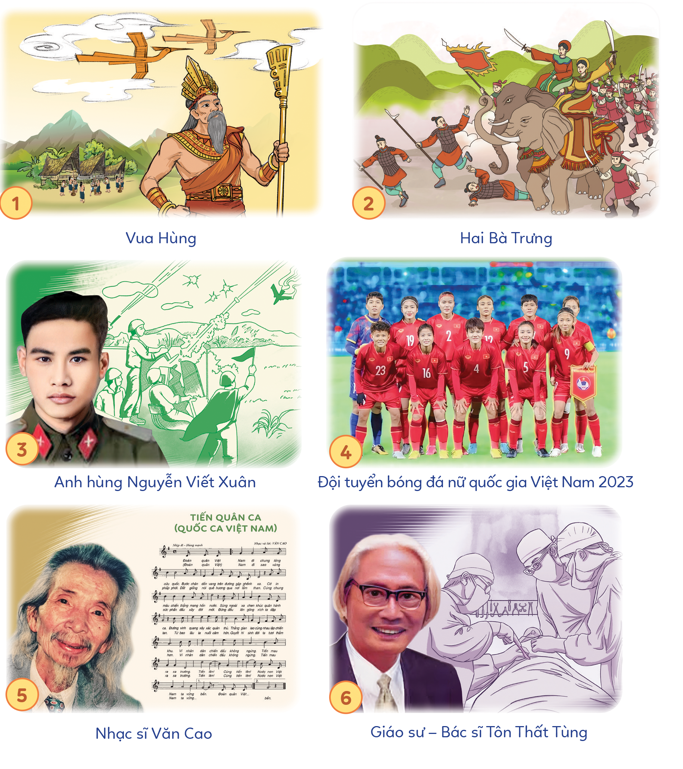
G THỰC
KHÁM PHÁ
a. Các nhân vật trên có đóng góp gì cho quê hương, đất nước?
b. Hãy kể tên và đóng góp của những người có công với quê hương, đất nước mà em biết?
Trao đổi cặp đôi; GV gọi HS trình bày

Slide 5
Hai Bà Trưng
Đội tuyển bóng đá nữ QGVN
GS-BS Tôn Thất Tùng
Vua Hùng
Anh hùng
Nguyễn Viết Xuân
Nhạc sĩ Văn Cao
HS tham gia trò chơi: Nhanh tay,
lẹ mắt
Có công dựng nước
“Nhằm thẳng quân thù bắn”
Đánh đuổi quân Nam Hán
Tác giả phương pháp
mổ gan khô
Tác giả bài Tiến Quân Ca (Quốc ca)
Biểu tượng tuổi trẻ yêu nước
Dự Word Cup 2023,
vô địch Đông Nam Á

Slide 6
Hai Bà Trưng
Đội tuyển bóng đá nữ QGVN
GS-BS Tôn Thất Tùng
Đánh đuổi quân Nam Hán
Dự Word Cup 2023,
vô địch Đông Nam Á
Tác giả phương pháp
mổ gan khô
Vua Hùng
Anh hùng
Nguyễn Viết Xuân
Nhạc sĩ Văn Cao
Có công dựng nước
“Nhằm thẳng quân thù bắn”
Tác giả bài Tiến Quân Ca (Quốc ca)
Biểu tượng tuổi trẻ yêu nước

Slide 7
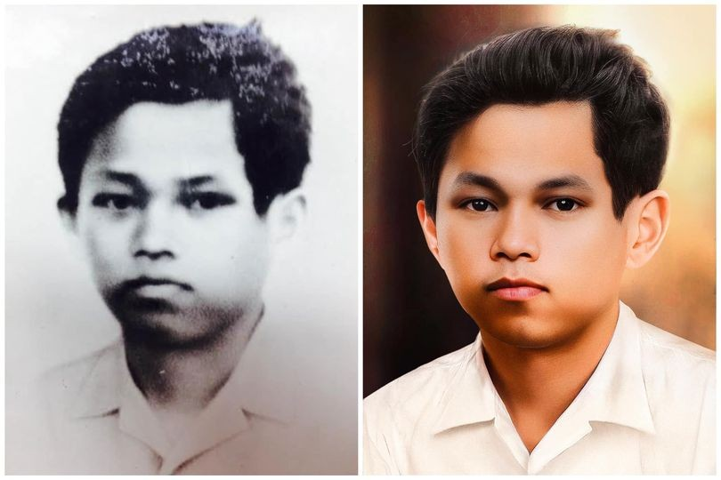


Đoán hình nhân vật

Slide 10
G THỰC
KHÁM PHÁ
2. Đọc câu chuyện và trả lời câu hỏi
LÝ TỰ TRỌNG
SỐNG MÃI TÊN ANH
LÝ TỰ TRỌNG

Slide 11
G THỰC
KHÁM PHÁ
a. Lý Tự Trọng là người Đoàn viên đầu tiên, người cộng sản oanh liệt đấu tranh đến hơi thở cuối cùng cho sự nghiệp cách mạng giài phóng đất nước.
b. Chúng ta cần biết ơn những người có công đất nước vì các anh hung liệt sĩ đã không tiếc xương máu chiến đấu giành độc lập....

Slide 12
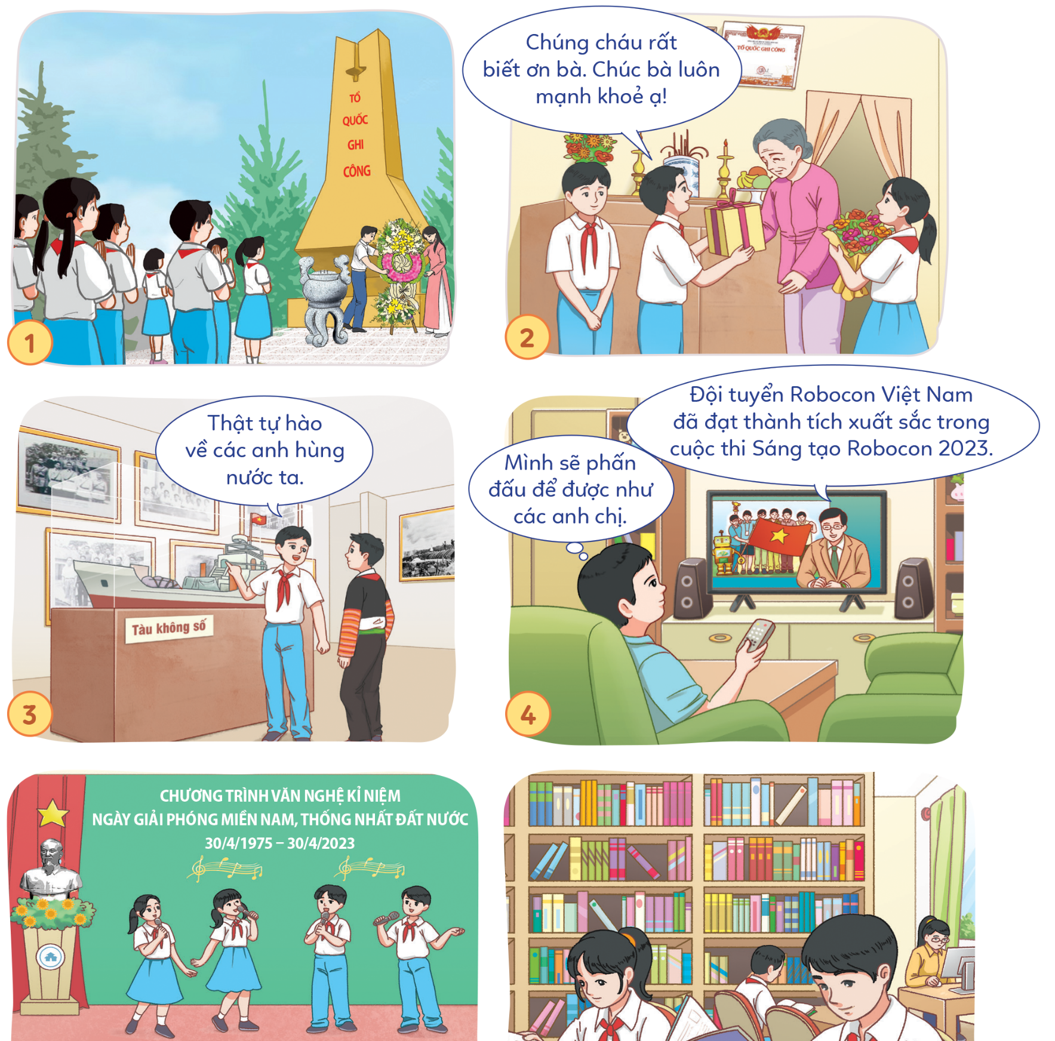
G THỰC
LUYỆN TẬP
3. Quan sát tranh và thảo luận nhóm

Slide 13
TRÒ CHƠI: TÔI LÀ AI?
QUẢNG NAM
12 NGƯỜI CON HI SINH
1904-2010
XÂY TƯỢNG ĐÀI TẠI NÚI CẤM

Slide 14
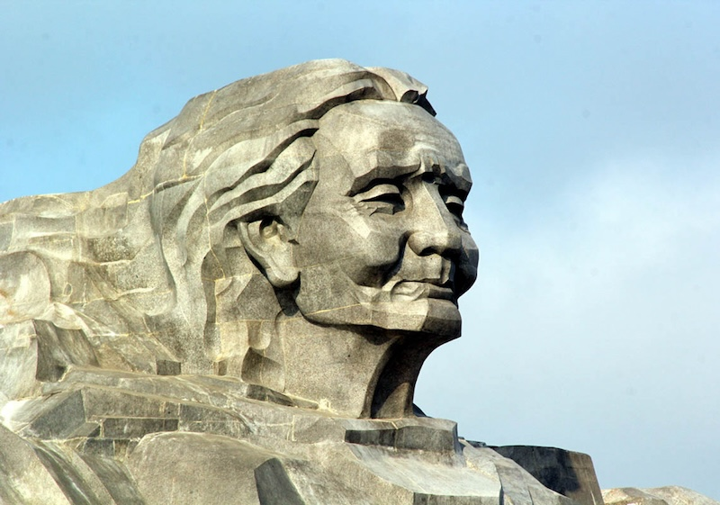
Tượng đài Bà mẹ Việt Nam Anh hùng Nguyễn Thị Thứ

Slide 15


